Slide 1

CHÀO MỪNG QUÝ THẦY CÔ VÀ CÁC EM HỌC SINH!

Slide 2



non
Ong
học
việc
KHỞI ĐỘNG

Slide 3


1. 11 + 2 = ?
A. 15
B. 13
C. 31
D. 3

Slide 4
2. 4 + 13 = ?
A. 17
B. 71
C. 7
D. 70

Slide 5
3. 12 + 3 + 4 =?
A. 15
B. 7
C. 19
D. 18

Slide 6






Toán
BÀI 57 : Phép trừ không nhớ trong phạm vi 20
16
6 trừ 2 bằng 4,viết 4
-
12
1 trừ 1 bằng 0,viết 0
16 – 12 = ?
0
4
4

Slide 7
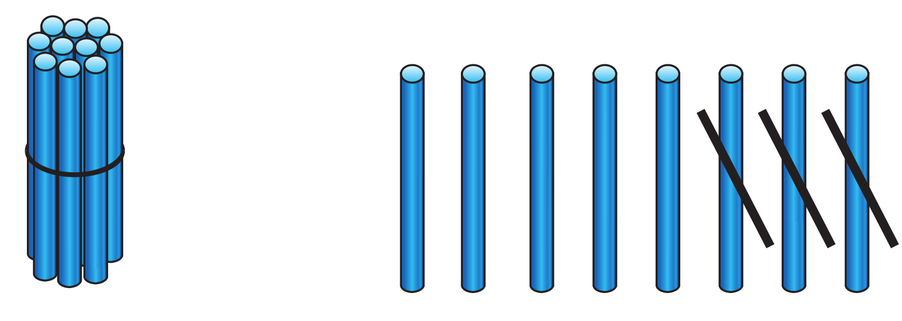
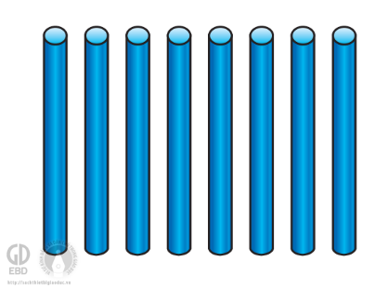


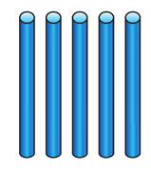
Toán
BÀI 57 : Phép trừ không nhớ trong phạm vi 20
18
8 trừ 3 bằng 5,viết 5
-
3
Hạ1, viết 1
18 – 3 = ?
1
15
5

Slide 8
1. Cách đặt tính nào đúng
16 17 19 17
- - + +
11 4 14 12
Đ
S
Đ
S

Slide 9
2. Đặt tính rồi tính:
15 - 11 19 - 6 16 - 10
15
19 16
- -
6 10
-
11
0
1
4
3
0
6
15 – 11 = 4
19 – 6 = 13
16 – 10 = 6

Slide 10
3.Tính:
12 + 7- 14
= 19
- 14
= 5
19
18 – 7 + 5
= 11
+ 5
= 16
15 - 5 + 8
= 10
+ 8
= 18

Slide 11
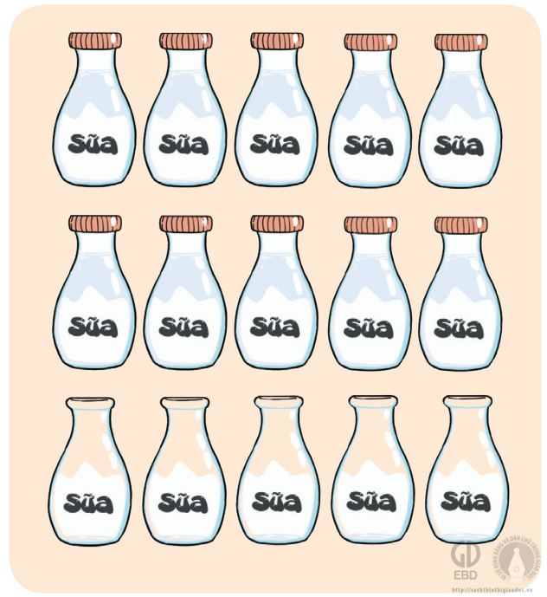
4.Quan sát tranh và nêu phép trừ thích hợp :
? | ? | ? | ? | ?
15
-
5
=
10

Slide 12

VẬN DỤNG

